Slide 1
Вербное Воскресение
Вербохлест, бей до слез. Там недалечко красно яечко.
Русская приговорка.

Slide 2
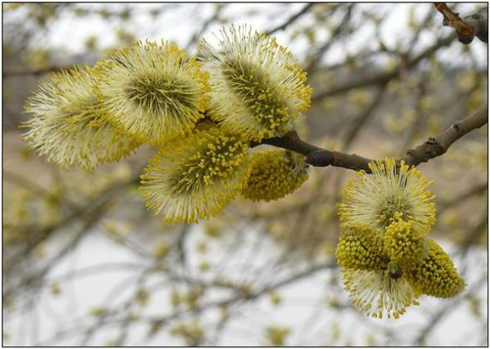
Верба

Slide 3
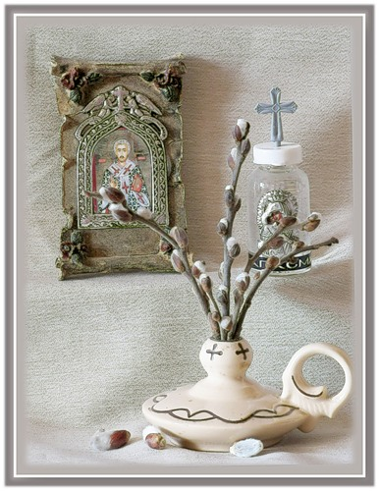
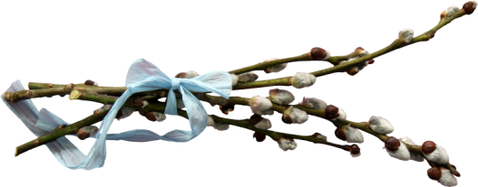
На Руси, как снег растает,
и в природе - тишина.
Первой верба оживает,
безыскусна и нежна.
Перед Пасхой, в воскресенье,
в церковь с вербочкой идут,
После водоосвященья окропить ее несут.
И хвалебным песнопеньем,
со святынею в руках
Молят о благословеньи
с покаянием в сердцах.

Slide 4
Кукла Вербница
Символ жизни и возрождения. Изготовление этой куклы считалось таким же обязательным занятием перед Пасхой, как и роспись яиц.
С вербным воскресеньем поздравляем, Всех благ мы от души желаем! Пусть мысли чище станут, и светлей, А люди искренней, добрей! Пусть череда счастливых лет, Составит светлых дней букет! Пусть счастье, словно мотылек, С цветка порхает на цветок! Пусть каждый промелькнувший миг Осветит солнца яркий блик, А каждый пробежавший час Пусть станет праздником для Вас!

Slide 5
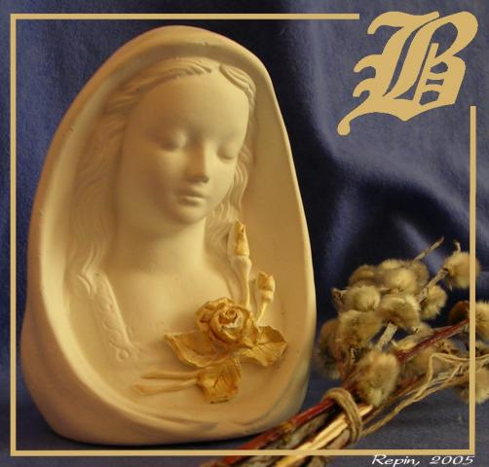
В последнее воскресенье перед Пасхой, согласно православному календарю, Господь вошел в Иерусалим.
На Руси этот праздник называют
Вербным воскресеньем.

Slide 6
В этот день, согласно Евангелию, Иисус Христос на молодом осле въехал в ворота Иерусалима.

Slide 7
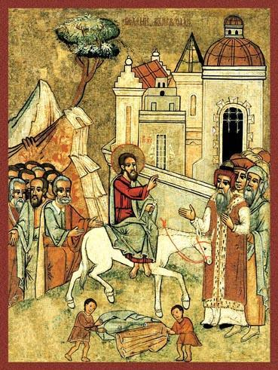
Джотто. Вход Господень в Иерусалим
Согласно Библии, В ЭТОТ день Иисус на молодом осле – символе кротости и миролюбия – торжественно въехал в ворота Иерусалима.
Собравшиеся люди приветствовали его как Мессию.
Они размахивали пальмовыми ветками, расстилали перед Ним свои одежды и пели.
Вход Господень в Иерусалим. Русская икона.

Slide 8
В. Г. Шварц «Шествие на осляти Алексея Михайловича» 1865.
На Руси в праздник Входа Господня в Иерусалим совершалось так называемое «шествие на осляти».
После праздничной службы с Красной площади на Соборную площадь Московского Кремля проходила специальная процессия,
изображавшая само событие отмечаемого праздника.
Патриарх следовал в ней, сидя верхом на лошади (наряженной ослом),
которую вел под уздцы идущий пешком царь.
В 1697 г. обряд был упразднен.

Slide 9
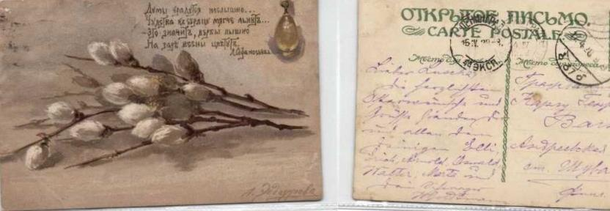
В церквях в этот день проводятся
всенощные бдения:
прихожане молятся,
как бы встречая Господа, держа в руках ветки вербы,
цветы и горящие свечи.

Slide 10
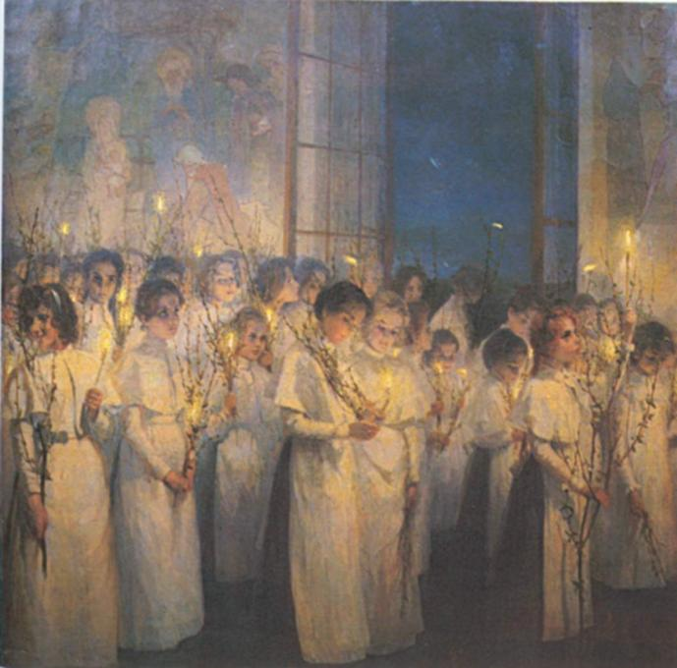
В конце службы верба освящается святой водой.
Считается, что верба обладает огромной целительной силой и помогает избавиться от всего плохого,
что скопилось в доме за год.
Освященные вербы принято хранить в доме весь год рядом с иконами.

Slide 11
Верба хлыст, Бей до слез. Не я бью, Верба бьёт. Будь здоров Как верба.
Самым главным обычаем этого праздника является хлестание вербой своих детей старшим из семьи с определенными словами:
Делалось это для того, чтобы дети были здоровыми и послушными.
Вербохлест, бей до слез. Там недалечко красно яечко.
Русская приговорка.

Slide 12
В Вербное воскресенье устраивались вербные базары, на которых можно было купить сладости, игрушки, книги, а также пучки вербы с привязанным к ним бумажными ангелочками.
В некоторых местах нашей страны в этот день пеклись лепешки или бублики, которые после освящения в церкви давались всем членам семьи и скотине, чтобы никто не болел в течение года.

Slide 15
Спасибо за внимание!

